Slide 1
2. fejezet: Az adatelemzés alapjai
Big Data és analitika
Presentation_ID

Slide 2
2. fejezet - Szakaszok és célkitűzések
2.1 Mi az adatelemzés
Magyarázza el, hogyan használják az adatokat a tudás létrehozására.
2.2 A Big Data használata
Szoftvereszközök használata az adatelemzés életciklusának folyamatát követő adatelemzés vizualizálásához..
2.3 Adatgyűjtés és előkészítés
Az adatok konfigurálása elemzéshez.
2.4 Big Data etika
Magyarázza el, miért fontos az etika a Big Data használata során.
2.5 Felkészülés a 2. fejezethez Internet Meter Labs
Adatok elemzése külső alkalmazás és SQLite segítségével..
2.6 Összefoglaló
A fejezetben bemutatott fogalmak összefoglalása.
Presentation_ID

Slide 3
2.1 Mi az adatelemzés
Presentation_ID

Slide 4
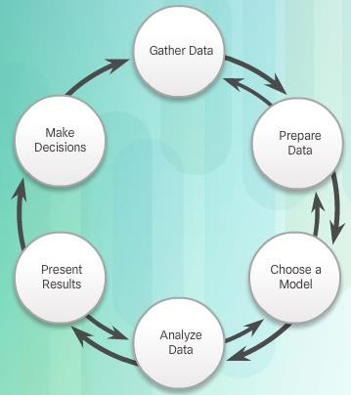
Analytics Models
What is Data Analysis?
A hatlépéses adatelemzés
Életciklus
Az adatelemzési eszközöknek a következőket kell biztosítaniuk:
Könnyű használat
Adatmanipuláció
Megosztás
Interaktív felfedezés
Presentation_ID

Slide 5

Analitikai modellek folytatás...
What Are Analytics?
A Python programozási nyelv általánosan használt eszközzé vált az adatok kezelésére és manipulálására.
Ebben a kurzusban a Python nyelvet fogjuk használni az adattisztítás, -elemzés és -manipuláció elvégzésére.
A Jupyter jegyzetfüzeteket mind az írásos utasítások dokumentumaként, mind a kód futtatásához szükséges Python parancsfelületként fogják használni.
A tanfolyamon használt könyvtárak:
NumPy – Ez a könyvtár támogatja a tömbök és mátrixok használatát. Számos beépített matematikai függvényt is tartalmaz az adathalmazokon való használathoz.
Pandas – z a könyvtár kiegészíti a táblázatok és idősorok támogatását. A Pandas többek között az adatok manipulálására és tisztítására szolgál.
Matplotlib – Ez a könyvtár támogatja az adatvizualizációt. A Matplotlib egy olyan ábrázoló könyvtár, amely képes egyszerű vonalas ábrák készítésére a bonyolult 3D-s és kontúr ábrákig.
Presentation_ID

Slide 6
2.2 A Big Data használata
Presentation_ID

Slide 7
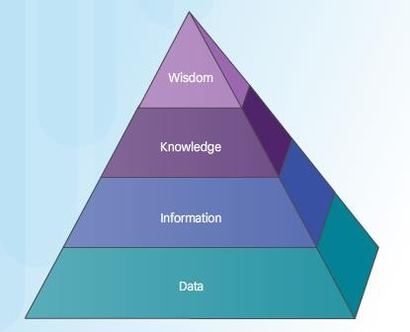
Az adatelemzés típusai
Using Big Data
A skálázható technológiák lehetővé teszik az adatközpontok rendszergazdái számára a Big Data három legfontosabb szempontjának kezelését:
Mennyiség
Sebesség
Változatosság
Az adat, információ, tudás és bölcsesség (DIKW) modell megmutatja azokat az átmeneteket, amelyeken az adatok keresztülmennek, amíg elég értéket nyernek ahhoz, hogy bölcs döntésekhez szükséges információkhoz jussanak. Ezt hívják üzleti intelligenciának
Presentation_ID

Slide 8
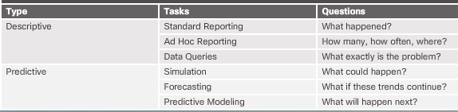
Why Analyze Big Data?
Using Big Data
Az analitika több típusa olyan információkkal látja el a szervezeteket és az embereket, amelyekkel ösztönözhetik az innovációt, javíthatják a hatékonyságot és csökkenthetik a kockázatokat..
Descriptive analytics - Relies solely on historical data to provide regular
reports on events that have already happened.
Predictive analytics - Képes a hiányzó adatokra következtetni, és a múltbeli adatok alapján jövőbeli trendvonalat megállapítani. Szimulációs modelleket és előrejelzéseket használ arra, hogy felajánlja, mi történhet.
Prescriptive analytics - Ajánlja az akciókat vagy döntéseket egy
célok, korlátozások és választási lehetőségek komplex halmaza alapján.
Presentation_ID

Slide 9
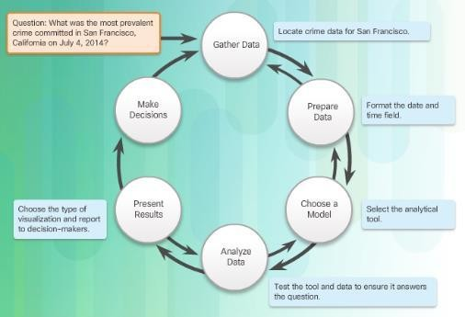
Using Big Data
Data Analysis Lifecycle
Az adatok összegyűjtése - Az adatok felkutatásának folyamata, majd annak meghatározása, hogy van-e elegendő adat az elemzés elvégzéséhez.
Az adatok előkészítése - Ez a lépés számos feladatot tartalmazhat az adatoknak a felhasználandó eszköznek megfelelő formátumba történő átalakítása érdekében.
Modell kiválasztása - Ez a lépés magában foglalja annak az elemzési technikának a kiválasztását, amely a rendelkezésre álló adatokkal a legjobban megválaszolja a kérdést.
Az adatok elemzése- A modell adatokkal való tesztelésének folyamata, és annak megállapítása, hogy a modell és az elemzett adatok megbízhatóak-e. Képes volt-e megválaszolni a kérdést a kiválasztott eszközzel?
Az eredmények bemutatása - Az eredmények döntéshozókkal való közlésének folyamata.
Döntések meghozatala- A szervezeti vezetők az új ismereteket az átfogó stratégia részeként építik be. A folyamat újrakezdődik az adatgyűjtéssel.
Presentation_ID

Slide 10
2.3 Adatgyűjtés és előkészítés
Presentation_ID

Slide 11
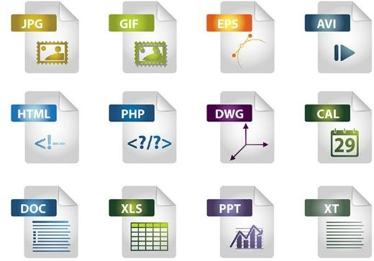
Az adatok forrásai
Data Acquisition and Preparation
Számos különböző adatforrás létezik.
Hatalmas mennyiségű történelmi adat található olyan fájlokban, mint például:
MS Word dokumentumok
e-mailek
Táblázatok
MS PowerPoints
PDF-ek
HTML
és egyszerű szöveges fájlok
A CSV, JSON és XML fájlok egyszerű szöveget használnak, ami egy közös formátum, és számos alkalmazással kompatibilisek.
A webet adatbányászó alkalmazással lehet adatot keresni a webről.
Presentation_ID

Slide 12
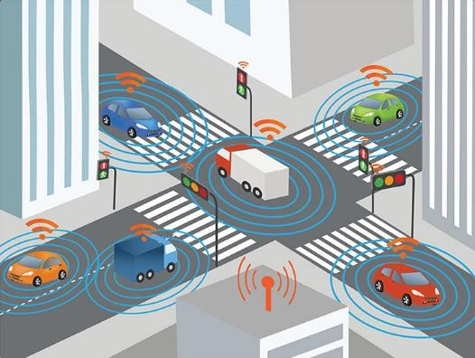
Az adatok forrásai cont...
Data Acquisition and Preparation
Az IoT az érzékelők segítségével adatokat hoz létre
Az okostelefonok, autók, repülőgépek, utcai lámpák és háztartási készülékek érzékelői nyers adatokat rögzítenek.
Az érzékelőkkel ellátott dolgok listája évről évre bővül.
Az IoT hozzájárul a növekedéshez
Big Data
Presentation_ID

Slide 13
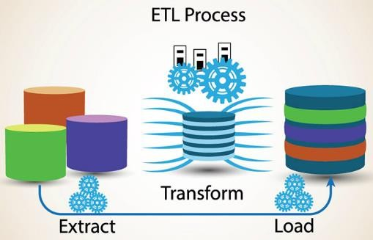
Adatelőkészítés
Data Acquisition and Preparation
Előfordulhat, hogy az összegyűjtött adatok nem kompatibilisek vagy nem megfelelően formázottak.
Az adatokat elő kell készíteni, mielőtt egy adathalmazhoz hozzáadhatók lennének
Kivonatolás, átalakítás és betöltés (ETL)
az adatok különböző forrásokból történő összegyűjtésének folyamata, az adatok átalakítása, majd az adatok adatbázisba való betöltése
Presentation_ID

Slide 14
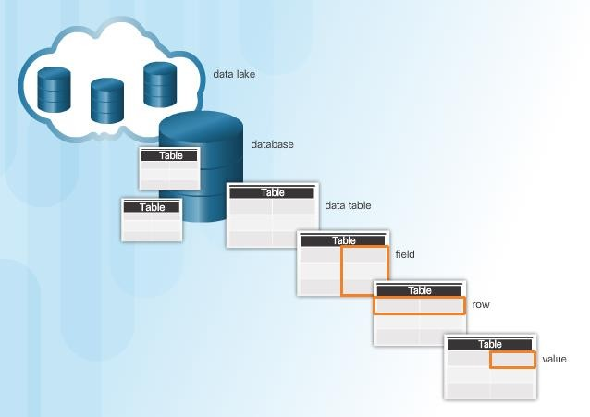
Adatszerkezetek
Data Acquisition and Preparation
Relációs adatbázis táblák
Mezők (oszlop)
Sorok (sorok)
Értékek (cellák)
Python
Strings
Lists
Tuples
Sets
Dictionaries
Presentation_ID

Slide 15
2.4 Big Data etika
Presentation_ID

Slide 16
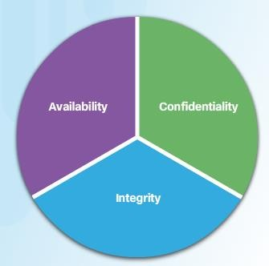
Milyen etikai aggályok merülnek fel?
Big Data Ethics
Az adatvédelmi szabályok országonként eltérőek
Presentation_ID

Slide 17
2.5 Felkészülés a Ch2 Internet Meter Labs-re
Presentation_ID

Slide 18
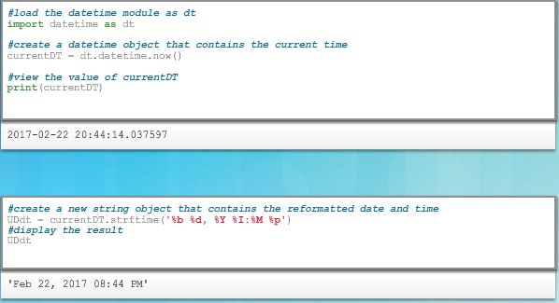
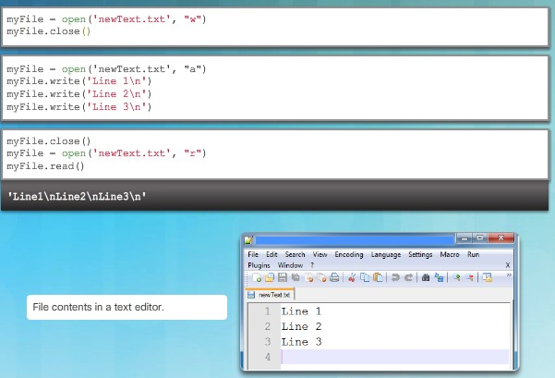
Part 1
Preparation for Chapter 2 Internet Meter Labs
A datetime modul a legtöbb Python disztribúcióban standard könyvtárként szerepel, azonban a kódban való használatához importálni kell.
A csv modul lehetővé teszi az olvasást és írást .csv fájlokat.
Presentation_ID

Slide 19
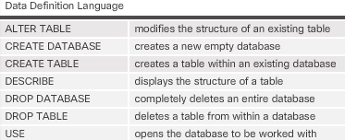
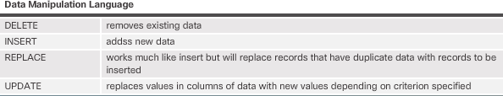
Part 2
Preparation for Chapter 2 Internet Meter Labs
Az SQLite egy SQL implementáció, amely kliens-kiszolgáló működési módszert használ
A Python és egy SQL adatbázis között létrehozott kapcsolatokat egy SQL kapcsolat objektum létrehozásával használja.
Az SQL három speciális célú nyelvből álló nyelvnek mondható
Adatdefiníciós nyelv
Adatmanipulációs nyelv
Adatkérdezési nyelv
Presentation_ID

Slide 20
2.6 Összefoglaló
Presentation_ID

Slide 21
Összefoglaló
Chapter Summary
Az adatokat már nem lehet néhány gépen tárolni vagy egyetlen eszközzel feldolgozni.
A döntéshozók egyre inkább az adatelemzésre támaszkodnak majd, hogy a megfelelő időben, a megfelelő helyen nyerjék ki a szükséges információkat a megfelelő döntés meghozatalához.
Descriptive analytics relies solely on historical data
A prediktív analitika megpróbálja megjósolni, hogy mi történhet.
A preskriptív analitika előre jelzi az eredményeket, és olyan cselekvési irányokat javasol, amelyek a legnagyobb hasznot jelentik a szervezet számára.
A fájlok, az internet, az érzékelők és az adatbázisok mind jó adatforrások.
Az ETL (Extract, Transform and Load) egy olyan folyamat, amely különböző forrásokból gyűjti az adatokat, átalakítja az adatokat, majd betölti azokat egy adatbázisba.
A CIA triász egy szervezet adatbiztonságára vonatkozó iránymutatás
Presentation_ID

Slide 22
Presentation_ID

